Slide 1
Pianificazione e Controllo Lezione 7 Budget costi di produzione
Massimiliano Catena
16/04/2023 - Università Parthenope Napoli

Slide 2
Programma del corso
TESTO: Controllo di gestione
di N.Castellano / F. Bartolacci / S. Marasca – G. Giappichelli Editore
Obiettivi del corso, prerequisiti ed aspettative
Il Controllo di Gestione e sistemi di contabilità
Classificazione dei costi e centri di responsabilità organizzativa
Diagramma di redditività (Break Even Analysis)
Budget degli Investimenti
Budget Economico/Operativi
Budget Patrimoniale
Budget Finanziario
Reportistica (BSC e KPI) ed analisi degli scostamenti
Pianificazione strategica (SWOT analisi)
Cap. 2.1-2.6 Pag 33 – 59
Cap. 3.4 Pag 80 – 89
Cap. 5 Pag 131 – 180
Cap. 6 Pag 181 – 196
Cap. 13 Pag 389 – 413
Cap. 8 Pag 229 – 251

Slide 3
Budget dei centri di responsabilità: rapporti causa-effetto
INVESTIMENTI
VENDITE
Quantità e prezzo medio per prodotto / cliente / canale
SCORTE PRODOTTI FINITI
Quantità e prezzo medio per prodotto
Conto economico
Margine contribuzione basso
Costi di struttura eccessivi
Dilazione pagamento fornitori < incasso clienti
Magazzino eccessivo
Indebitamento eccessivo
PRODUZIONE
Quantità per prodotto
Manodopera
Macchinari
Materiali consumati
SCORTE MATERIE PRIME
Quantità e prezzo medio per materia
COMMERCIALE
Forza vendita
Marketing
Distribuzione
Flussi di cassa
COSTI INDIRETTI per centro di responsabilità
ACQUISTI Quantità e prezzo medio per materia
Stato Patrimoniale
COSTI INDIRETTI per centro di responsabilità
PERSONALE costo per centro di responsabilità
COSTI INDIRETTI per centro di responsabilità
COSTI INDIRETTI per centro di responsabilità
COSTI INDIRETTI per centro di responsabilità

Slide 4
Budget dei costi di produzione: scopo e responsabilità
SCOPO: determinazione della costo industriale dei volumi del piano di produzione definito in base alla confronto incrociato dei budget delle vendite e del budget delle scorte di prodotto finito:
Costo primo delle risorse (quantità e valore) direttamente impiegate sul prodotto:
Manodopera diretta (ore uomo sulla base cicli di lavorazione / routing e delle ore macchina da piano di produzione)
Materiali (Distinta base / Bill Of Material BOM)
Costo industriale ottenuto aggiungendo al costo primo altri costi indiretti di produzione:
Manutenzione ed Ammortamento del macchinario di produzione
Energia consumata dal macchinario di produzione.
Personale indiretto di produzione
RESPONSABILITA’:
Produzione che ha conoscenza dei processi produttivi e delle risorse necessarie.

Slide 5
Budget dei costi di produzione: le variabili quantitative da considerare (1/2)
Per ogni fase di lavorazione del prodotto sono necessarie::
Quantità da produrre nel periodo di budget come da piano di produzione;
Ore macchina come previste dai cicli di lavorazione standard che includono separatamente le ore necessarie per:
SET UP macchina: che include le attività necessarie per avviare la macchina fino alla inizio della fase di produzione in senso stretto
PRODUZIONE: che include sia le ore «running» in cui viene avviene la produzione ma anche le ore di «fermata» dovute sia a motivi tecnici (macchina malfunzionante) che non techinic (e.g. assenza personale o materiali o materiale difettoso)
CLEANING: che include tute le attività effettuate e fine lavorazione per ripulire l’impianto per poi ripartire con una prossima lavorazione.
Ore Manodopera ottenute moltiplicando le ore macchina per il numero di persone standard necessarie e sempre divise tra Set up, Produzione e Cleaning.

Slide 6
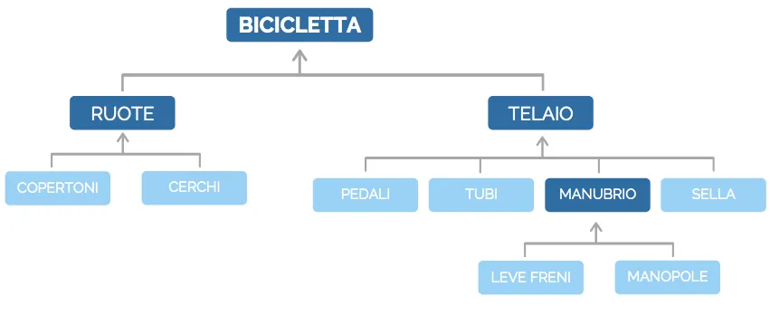
Budget dei costi di produzione: le variabili quantitative da considerare (2/2)
Per ogni fase di lavorazione del prodotto sono necessarie:
Quantità necessarie di tutti i materiali per la produzione di un prodotto finito;
Scarti standard di produzione.

Slide 7
Concetto di STANDARD
Gli standard a cui si riferiscono routing (ore macchina e numero di operatori per fase) e BOM (quantità di materie prime da consumare per unità di prodotto) fanno riferimento a :
Standard tecnici di riferimento dell investimento originario fatto su quella singola macchina/fase: e.g. investimento fatto per lavorare 240 gg/anno x 10 ore/giorno x 5000 unità/ora = 12 mio unità/anno
Standard aggiornato come da investimento aggiuntivo che permette di lavorare tutto il giorno e quindi : e.g. investimento fatto per lavorare 240 gg/anno x 24 ore/giorno x 5000 unità/ora = 28,8 mio unità/anno
Standard aggiornato come da investimento aggiuntivo che permette di aumentare l’output della linea : e.g. investimento fatto per lavorare 240 gg/anno x 24 ore/giorno x 6000 unità/ora = 34,56 mio unità/anno
In mancanza di dettaglio si considera il valore storico medio dei 3/5 anni precedenti da cui sono eliminati effetti di situazioni eccezionali (e.g. pandemia)

Slide 8
Esempio di calcolo su routing (1 mese di prod)
Ore macchina standard per 1 quantità prodotto
Ore macchina standard per totale prodotto = ore standard x quantità
Totale ore macchina da confrontare con ore disponibili
Numero operatori standard sulla macchina
Ore manodopera standard per totale prodotto = totale ore macchina x operatori

Slide 9
Calcolo fabbisogno di manodopera diretta e di costo orario manodopera

Slide 10
Esempio calcolo su BOM
Quantità standard di materiale per 1 quantità prodotto
Quantita standard totale di materiale= quantità standard x quantità prodotto
Il prezzo standard da considerare per calcolare il costo delle materie prime consumate deve tenere conto di:
Prezzo di acquisto dei materiali in funzione delle quantità obiettivo da tenere a stock e quindi da approvvigionare
Prezzo di attività accessorie (trasporto/oneri doganali/costi di importazione)

Slide 11
Budget scorte materie prime ed acquisti e calcolo prezzo standard materie prime

Slide 12
Budget costi indiretti di produzione e totale costo industriale
Costo manodopera per prodotto/fase calcolato direttamente dalla valorizzazione delle ore di manodopera necessarie come da ciclo di lavorazione (ore macchina x numero operatori) con costo di 1 ora di manodopera
Costo materiali per prodotto/fase calcolato direttamente dalla valorizzazione delle quantitaà di materie prime necessarie come da distinta base (ore macchina x numero operatori) con prezzo standard di acquisto basato sul budget di acquisti
I costi indiretti devono essere attribuiti ai prodotti/fase in base ad opportuni criteri di ripartizione

